Slide 1
Nachhaltigkeitsbericht 2024

Slide 2
Nachhaltigkeitsbericht 2024
Unser Haus
Unternehmensleitbild
Umweltschutz am Arbeitsplatz
Unsere Stakeholder
Zahlen, Daten Fakten
Unsere Kooperationshäuser
Der Verband
Mitarbeiter Benefits
Umgesetzte Maßnahmen 2023 – 2024
Unsere Ziele und next Steps
Seite 1 - 2
Seite 3 - 5
Seite 6
Seite 7 - 8
Seite 09
Seite 10 - 11
Seite 12 - 13
Seite 14
Seite 15 - 16
Seite 17
Inhalt:

Slide 3
Nachhaltigkeitsbericht 2024
Unser ruhig gelegenes GenoHotel - Forsbach ist ein komfortables 3 Sterne Superior Seminar- und Tagungshotel mit 170 Zimmern. Es liegt vor den Toren Kölns, direkt am Rande des Königsforstes, und bietet durch die ruhige Lage das perfekte Umfeld für einen gelungenen Aufenthalt.
Mit 12 Seminar- und 17 Gruppen- und Konferenzräumen, alle ausgestattet mit modernstem Equipment, bieten wir Ihnen großzügige Tagungsmöglichkeiten. Hier finden Sie die Basis für kreatives Arbeiten und Entspannen in behaglicher Atmosphäre.
Zur Erholung stehen Ihnen unsere Sauna, zwei moderne Fitnessräume und ein großzügiger Innenpool kostenlos zur Verfügung.
Verbringen Sie einen schönen Abend mit Kollegen oder Freunden auf unserer hauseigenen Kegelbahn.
Unser Haus leistet seinen verantwortungsvollen Beitrag zum wichtigen Thema Nachhaltigkeit. Das Institut GreenSign hat dem GenoHotel - Forsbach eine nachhaltige Zertifizierung (77%) bescheinigt.
Darüber hinaus wurde durch Climate Partner der Corporate Carbon Footprint für 2023 errechnet. Die CO² Emission lag bei 679.323,02 kg. Diese Menge entspricht einer jährlichen CO² Ausstoß von 78 Europäern. Der durchschnittliche CO² Ausstoß pro Übernachtung lag bei 20,45 kg
Unser Hotel liegt direkt am Naherholungsgebiet Königsforst, und ist dadurch der ideale Startpunkt für jegliche Outdoor-Aktivitäten.
Als Mitglied der TOP 250 Tagungshotels, sowie innerhalb der Hotelkooperation der GenoHotels sind wir Profis für alle Veranstaltungsformate und stehen Ihnen umfassend beratend zur Seite.
Unser Haus:
Seite 01

Slide 4
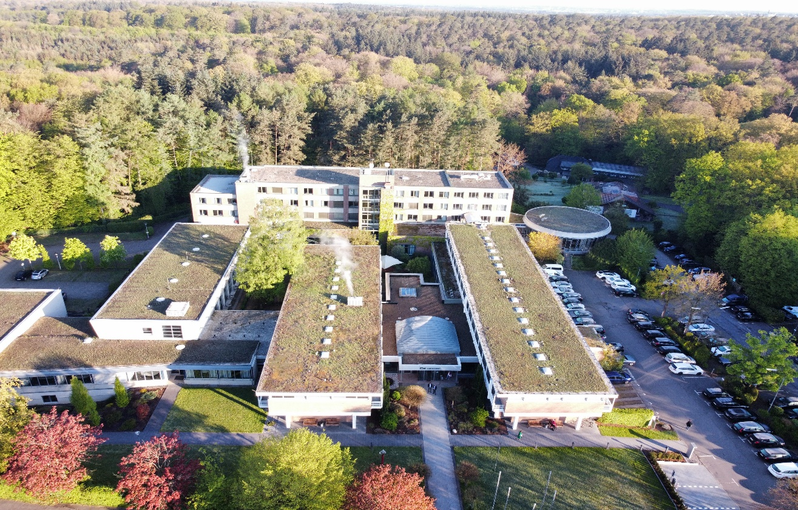
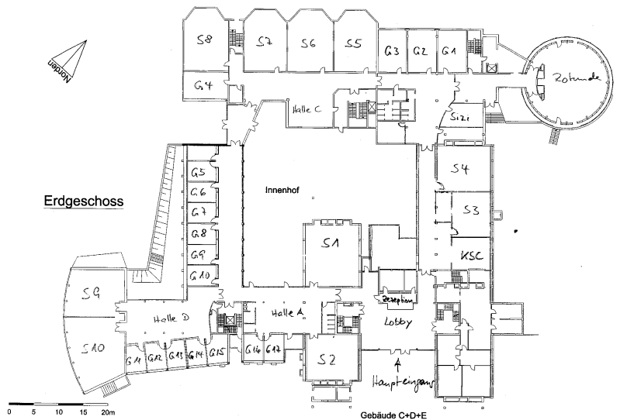
Nachhaltigkeitsbericht 2024
Das GenoHotel-Forsbach im Überblick.
Unser Haus:
Seite 02

Slide 5
Nachhaltigkeitsbericht 2024
1. Das GenoHotel Forsbach
Das GenoHotel Forsbach ist eine rechtlich selbständige Hotelbetriebsgesellschaft mbH
und 100%-ige Tochtergesellschaft des GENOVERBAND e.V. (GV)
Der Sitz ist in Rösrath-Forsbach.
Im gleichen Gebäudekomplex ist auch die GenoAkademie GmbH & Co.KG (GA) ansässig.
Das GenoHotel ist ein professionelles Tagungs- und Seminarhotel. Es verfügt über die hierzu notwendige Infrastruktur. Zusätzlich stehen Banketträume für Veranstaltungen bis zu einer Kapazität von 180 Personen, ein Restaurant und eine Bar zur Verfügung. Darüber hinaus gibt es einen Freizeitbereich mit Schwimmbad, Sauna, Fitnessräumen und diverse sportliche Freizeitmöglichkeiten in und außerhalb des Hotels. (z.B. E-Mountainbiking, Joggen)
Das GenoHotel befindet sich in ruhiger Lage vor den Toren Kölns, am Rande des Königsforstes und verfügt über eine gute Verkehrsanbindung.
2. Unternehmensphilosophie
Wir führen unser Unternehmen ehrlich, zuverlässig und fair. Die Zusammenarbeit mit unseren Mitarbeitenden und Geschäftspartnern ist partnerschaftlich, respektvoll und kooperativ.
Auf der Grundlage dieser partnerschaftlichen und wertschätzenden Grundhaltung erreichen wir ein gutes Betriebsklima und ein positives Unternehmensimage.
Unternehmensleitbild
Seite 03

Slide 6
Nachhaltigkeitsbericht 2024
Wir bekennen uns zu unserer Umweltverantwortung und richten unsere täglichen Arbeitsprozesse hiernach aus. Wir sind über GreenSign nachhaltig zertifiziert und haben über Climate-Partner unseren CO2-Fußabdruck berechnen lassen.
3. Mitarbeiterentwicklung
Die Qualität unserer Leistungen wird bestimmt durch die Qualität unserer Mitarbeitenden. Durch das Vertrauen in die Fähigkeit unserer Kolleg*innen erreichen wir ein hohes Engagement und kundenorientiertes Verhalten. Gemeinsam schaffen wir Werte und realisieren unsere Ziele. Jeder unserer Mitarbeitenden ist dafür mitverantwortlich, dass die Ziele seines Aufgabenbereichs und damit die gesamten Unternehmensziele erreicht werden.
Wir haben unser Unternehmen klar gegliedert und Verantwortungsbereiche abgesteckt und gewähren entsprechende Entscheidungsspielräume.
Damit fordern und fördern wir Eigenverantwortung und Kreativität unserer Mitarbeitenden.
Für die Erreichung der Mitarbeiterqualität gelten folgende Leitsätze:
• Wir arbeiten miteinander, nicht gegeneinander
• Wir übertragen Verantwortung, nicht nur Aufgaben
• Wir pflegen den Dialog, nicht nur das Gespräch
• Wir sind anders, nicht nur einfach besser
• Wir fördern unsere Mitarbeiter und fordern sie nicht nur
Unternehmensleitbild
Seite 04

Slide 7
Nachhaltigkeitsbericht 2024
Dabei gilt das Motto:
Fehler werden toleriert, wenn daraus die richtigen Konsequenzen gezogen werden.
4. Kundenorientierung
Unser Slogan lautet:
Tagen, Feiern und Nächtigen
Die Philosophie des GENO-Hotels ist es hierbei, sich optimal auf die Bedürfnisse des einzelnen Gastes einzustellen, um diesem Slogan gerecht zu werden.
Wir bieten standardisierte Dienstleistungen und zeichnen uns zudem durch Individualität und räumliche Größe aus. Das symbolisiert unser Motto:
Raum für Freiräume
Den hohen Ansprüchen unserer Gäste stellen wir uns ohne Einschränkung. Mit unseren Leistungen gewinnen wir nicht nur das Vertrauen der Gäste, sondern behalten es auch. Wir nehmen unsere Umgebung bewusst durch die Augen unserer Gäste war und gehen auf deren Wünsche ein.
Das Feedback unserer Gäste verschafft uns ein permanentes Echo. Reklamationen nehmen wir ernst und verstehen sie als Chancen für Verbesserungen.
Unternehmensleitbild
Seite 05

Slide 8
Nachhaltigkeitsbericht 2024
1. Nachhaltigkeit beginnt auf dem Weg zur Arbeit
2. Weniger Müll erzeugen
3. Drucken mit Blick auf Nachhaltigkeit
4. Energie Sparen
5. Mülltrennung
6. Büropflanzen
7. Wasser sparen
Umweltschutz am Arbeitsplatz
Seite 06

Slide 9
Nachhaltigkeitsbericht 2024
Unsere Stakeholder
(Hier nur einige unserer Kunden/Gäste)
Seite 07

Slide 10
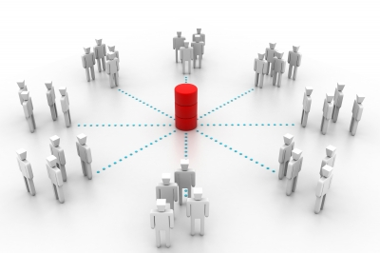
Nachhaltigkeitsbericht 2024
Unsere Kunden/Gäste in Zahlen:
Übernachtungen:
35875
Mittagessen:
29849
Auslastung:
54,5%
Bewertungen unserer Gäste:
Unsere Stakeholder
Seite 08

Slide 11
Nachhaltigkeitsbericht 2024
Unser Haus in Zahlen:
Zimmer und Räume:
170 Gästezimmer / 12 Seminar- und 17 Gruppen/Konferenzräumen
Übernachtungen 2023 / 2024:
33226 / 35875 (+ 8%)
Wasserverbrauch 2023 / 2024:
7617 Liter / 8464 Liter (+ 10%)
Stromverbrauch 2023 / 2024:
677.306 KWh / 665.288 KWh
CO² Fußabdruck durch Climate Partner 2023 / 2024:
679.323,02 Kg CO² / (Ist in Arbeit) Kg CO²
Zahlen, Daten Fakten
Seite 09

Slide 12
Nachhaltigkeitsbericht 2024
Kooperation
“GenoHotel“ steht für eine Kooperation von drei attraktiven Hotels. Neben unserem Hotel in Forsbach zählen noch das GenoHotel Baunatal und das GenoHotel Karlsruhe zu dieser Hotelkooperation.
Unsere Kooperationshäuser
Das sind Wir
Unser einzigartiger Hotel Campus bietet Ihnen einen modernen Mittelpunkt zum austauschen und vernetzen. Innerhalb der Hotelanlage bewegen Sie sich frei, unabhängig und entscheiden selbst, wann und wo Sie dies tun. Ob in einer unserer „Working Spaces“, beim Sport in unserem Fitnessbereich oder klassisch bei einem Getränk in unserem à la carte Bistro Wilhelm...
Seite 10

Slide 13
Nachhaltigkeitsbericht 2024
Das sind Wir...
Unser lichtdurchflutetes Campus Hotel in idyllischer, grüner Stadtrandlage und jede Menge Raum für Tagungen, Seminare, Workshops und Feierlichkeiten jeder Art, bietet Ihnen den idealen Rahmen für Ihre erfolgreiche Veranstaltung. In wohltuend inspirierender Atmosphäre finden Sie Zeit für persönlichen Austausch, gemeinsame Erlebnisse und werden dabei selbstverständlich kulinarisch bestens verwöhnt. Im großzügigen Sauna- (steht zurzeit wegen Reparaturmaßnahmen nicht zur Verfügung) und Fitnessbereich finden Sie Entspannung nach Ihrem gelungenen Arbeitstag.
Ob Sie uns privat, als Gruppe oder geschäftlich besuchen - durch unser CampusHotel lässt sich alles unter einem Dach ideal vereinbaren.
Unsere Kooperationshäuser
Seite 11

Slide 14
Nachhaltigkeitsbericht 2024
Der Genoverband e.V. – Verband der Regionen ist Prüfungs- und Beratungsverband, Bildungsträger und Interessen­vertretung für rund 2.590 Mitglieds­genossen­schaften. Als moderner Dienstleister betreut er Unternehmen aus den Bereichen Kreditwirtschaft, Landwirtschaft, Handel, ­Gewerbe und Dienstleistungen mit rund acht Millionen Mitgliedern in 14 Bundesländern. Rund 1.320 Mitarbeiter*innen betreuen die Mitglieder und sind Partner*in, Berater*in sowie Wegbegleiter*in für seine Mitgliedsgenossenschaften. Dabei denkt der Verband nicht nur nach, sondern auch vor: Er analysiert den Markt und erkennt Trends. Der Genossenschaftsverband findet Antworten auf komplexe Fragen und Sachverhalte und bietet genossenschaftliche Lösungen an. Dabei wird auf das eigene Team zurück gegriffen und auf Netzwerkpartner insbesondere aus dem Verbund. Der Genossenschaftsverband ist das Sprachrohr seiner Mitglieder innerhalb und außerhalb des Verbundes.
Dies alles erfolgt auf der Basis demokratischer Mitbestimmungsstrukturen der Mitglieder. Grundlage dieser demokratischen Ausrichtung ist die Satzung. Sie ergänzt die gesetzlichen Bestimmungen und bestimmt die Struktur, die Kompetenzen und die Ziele des Genossenschaftsverbands – Verband der Regionen.
Der Verband
Seite 12

Slide 15
Nachhaltigkeitsbericht 2024
Unsere Werte
Seit Mitte des 19. Jahrhunderts stehen Genossenschaften nach den Prinzipien von Friedrich Wilhelm Raiffeisen und Hermann Schulze-Delitzsch für praktizierte Wirtschaftsdemokratie, für Selbsthilfe, Selbstverwaltung und Selbstverantwortung. Die Arbeit des Genoverbandes- unserem Gesellschafter- orientiert sich an diesen genossenschaftlichen Werten. In dieser Unternehmenskultur haben Vertrauen, Tradition und Verantwortung neben betriebswirtschaftlichen Zielen eine lange Historie und einen hohen Stellenwert. Als Ansprechpartner*innen sind die Mitarbeiter*innen des Genossenschaftsverbands immer am Ort des Geschehens und nah an deren Mitgliedern und Kunden.
Der Verband
Seite 13

Slide 16
Nachhaltigkeitsbericht 2024
Ticketsprinter
Übernachtungen über Personights und oder TOP 250 Tagungshotels.
Geno- Shop (Online)
Jobrad für Mitarbeiter.
Kostenfreie Mitarbeiter Parkplätze
Mitarbeiter Verpflegung
Mitarbeiter werben Mitarbeiter
Anwerbeprämie: für unsere Mitarbeiter
Antrittsprämie: für neue Mitarbeiter
Mittarbeiter Benefits
Seite 14

Slide 17
Nachhaltigkeitsbericht 2024
Okt
22
Dez
22
Jan
23
Feb
23
Mrz 23
Mai 23
GreenSign Hotel Level4 Zertifikat erhalten
Neue Aufkleber „Handtuchwechsel“ auf allen
Zimmern. Reminder Zettel ausgehängt
(Licht, Heizung, PC ausschalten)
Dehoga Umweltcheck
Müll trennen in den Veranstaltungs Räume
(Papier, Rest)
Am Frühstücksbuffet wurde der Schoko- Aufstrich
ausgetauscht (ohne Palmöl)
Shampospender aus recyceltem Material
eingeführt (Zertifikat)
Green Stay (HRS)
Jun 23
Okt 23
Nov 23
Bewegungsmelder installiert in allen Öffentlichen
Toiletten, Küchen Lager- und
Nebenräume, Lagerräume im Dozentenbereich
Im Restaurant wurde auf LED Lampen umgerüstet
Anschaffung von höhen verstellbaren Schreibtischen
im Front/Backoffice.
Fahrrad Leasing für unsere Mitarbeiter
Umgesetzte Maßnahmen 2022-23
Seite 15

Slide 18
Nachhaltigkeitsbericht 2024
Jan. 24
Feb. 24
Apr. 24
Mai 24
Jun. 24
Jul. 24
Einführung eines nachhaltigen Buffets
Neue Dosieranlage für Reinigungsmittel
Green Sign Schulung
Einführung Fair Traide Kaffee
Inbetriebnahme der E-Ladesäulen
CO² Fußabdruck durch Climate Partner (679.323,02 Kg CO²)
Unterstützung des DRK-Blutspendedienst im Haus
Wildblumenwiese vor dem Hotel angelegt
Green Sign Schulung
Veröffentlichung Nachhaltigkeitsbericht 2023
Aug. 24
Sep. 24
Okt. 24
Nov. 24
Dez. 24
Start der PG-Nachhaltigkeit (vorantreiben von Maßnahmen)
Reduzierung Fleischanteil am Buffet
Austausch mit dem Schwarzwald Panorama Hotel in Bad Herrenalb
PM „CO² Fußabdruck“ veröffentlicht
Kununu „Top Company Siegel 2024“ erhalten
Zertifikat Fairtrade-Zertifizierung Baumwolle (Arbeitskleidung) erhalten
Besuch Green Sign Tourism Camp
Umgesetzte Maßnahmen 2024
Seite 16

Slide 19
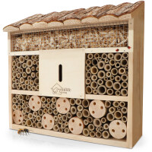
Nachhaltigkeitsbericht 2024
Reduzierung der CO² Emission (Unterstützung sozialer Projekte)
Implementierung der Rubrik „Nachhaltigkeit“ auf unserer Homepage
Einführung nachhaltiger Aspekte in die Standards der Geno Kooperation
Erstellung eines Insektenhotels
Erstellung einer Nachhaltigkeit Galerie
Umstellung auf recyceltes Druck- und Flipchartpapier
Kräutergarten
Komposthaufen
Unsere Ziele und next Steps
Seite 17

